Slide 1
第四章
流体动力学分析基础
Chapter 4
Fundamental of Fluid Dynamics

Slide 2
第四章 流体动力学分析基础
Chapter 4 Fundamental of Fluid Dynamics
§4.1 系统与控制体
§4.2 雷诺输运定理
§4.3 流体流动的连续性方程
§4.4 理想流体的能量方程
§4.5 不可压缩流体一维流动的伯努利方程及其应用
§4.6 动量方程
§4.7 角动量方程
§4.8 微分形式的守恒方程
§4.9 定常欧拉运动微分方程的积分求解

Slide 3
§4.1 系统与控制体
System and Control Volume
分析、推导流体动力学基本方程的方法：
（1）微分或流体微团的分析方法：
在流场中取一流体微团，分析微团的受力，建立运动微分方程，通过求解得到各流动参量之间的关系。 基础
（2）积分或控制体的分析方法
不着眼于无限小的流体微团，而是分析有限体积内流体的总体运动，建立守恒方程， 通过求解得到各流动参量之间的关系。 实用

Slide 4
控制体(Control Volume)：控制体就是流场中某个确定的空间区域。
特征：
  （1）控制体的边界称为控制面。
  （2）控制体的大小、形状是根据流动情况和边界位置任意选定的。
  （3）控制体确定后，它的形状和位置相对于所选定的坐标系一般是固定不变的。
  （4）控制体和控制面是个抽象概念，对流动没有影响。
系统 (System)：是一定质量的流体质点的集合。
特征：
  （1）在流动过程中，它始终包含了这些确定的流体质点，有确定的质量。
  （2）流动过程中其表面通常在不断地变形。
  （3）相当于工程热力学中的封闭系统。

Slide 5
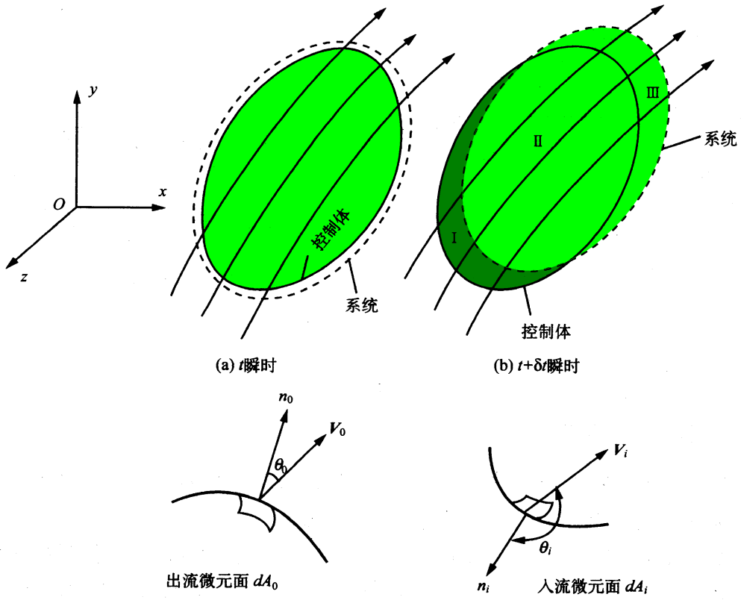
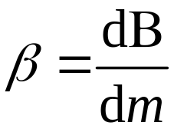
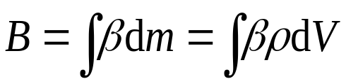
§4.2 雷诺输运定理
Reynolds Transport Theorem
4.2.1 雷诺输运方程 (Reynolds Transport Theorem)
系统内物理量B(可以是质量、能量、动量、角动量等)随时间的变化率，与控制体内该物理量B随时间的变化率之间有何联系?
系统内单位质量的该物理量：
系统内的总物理量：

Slide 6
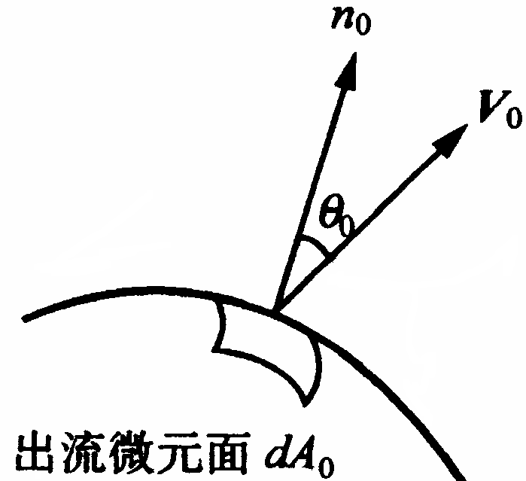
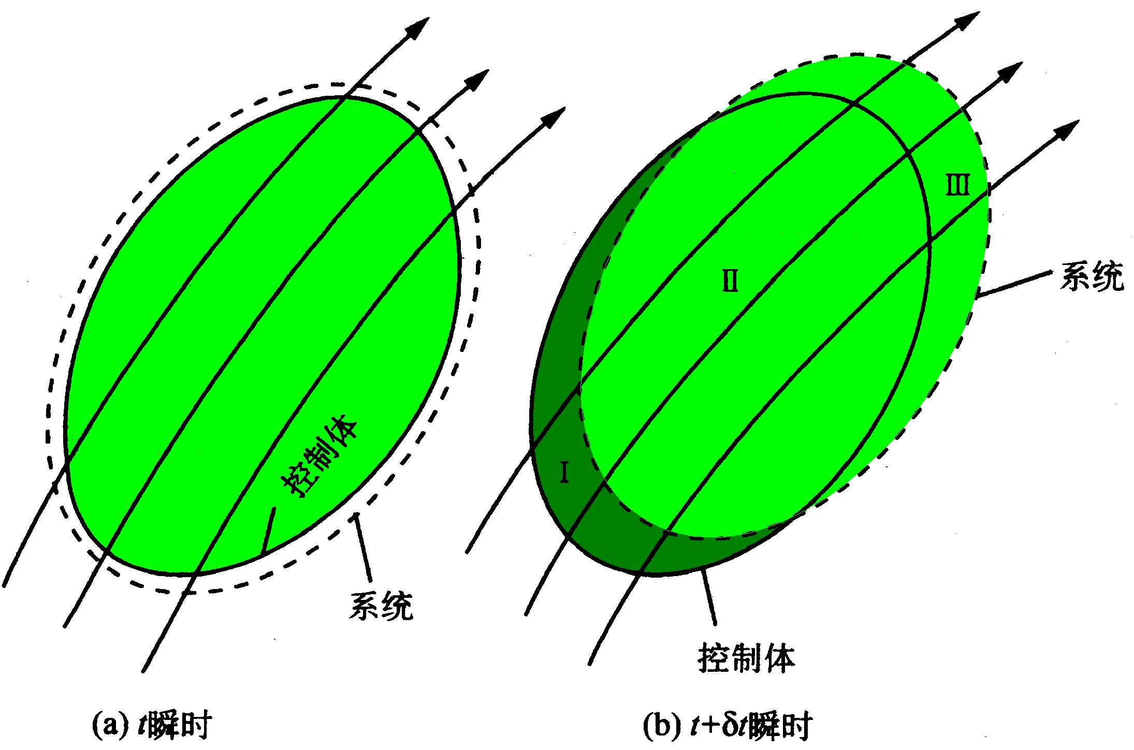
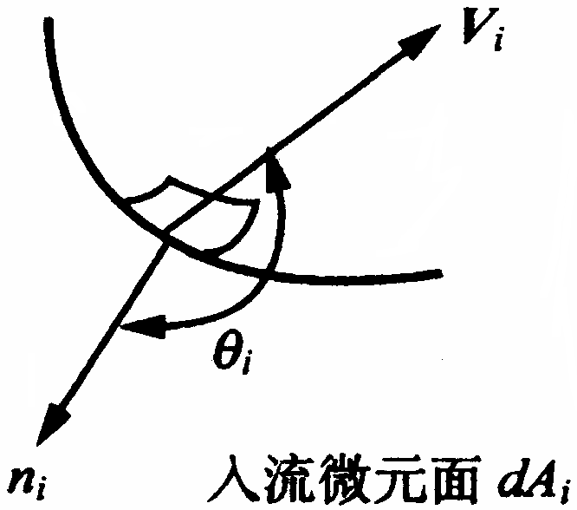
系统内物理量B随时间的变化率可通过⊿t 0时，物理量B的变化与⊿t时间间隔的比值的极限求得，即：

Slide 7
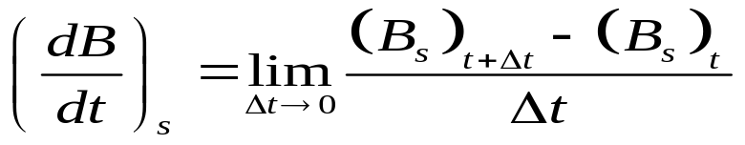
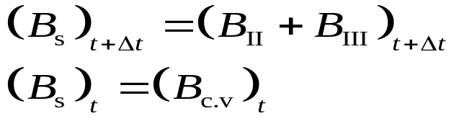
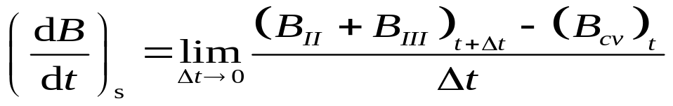

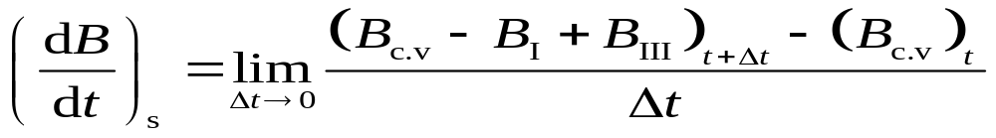
下标s
(system)表示系统；
下标c.s (control surface)表示控制面；
下标c.v
(control volume)表示控制体。
将上式等式右边展开，分别求极限得：

Slide 8
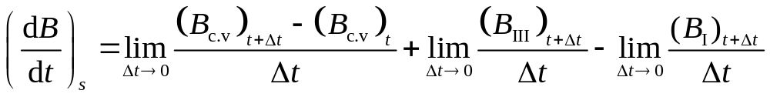

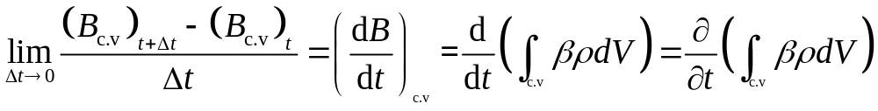
控制体内B随时间的变化率
B通过控制面的流出率
B通过控制面的流入率
对固定不变的控制体，其体积不变，且相对惯性坐标系静止不动，对时间的全导数可写成对时间的偏导数。
B通过控制面的净流出率

Slide 9
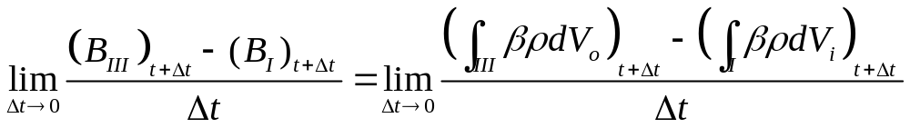
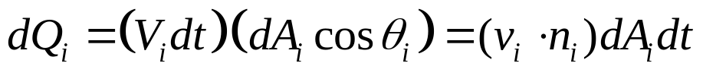
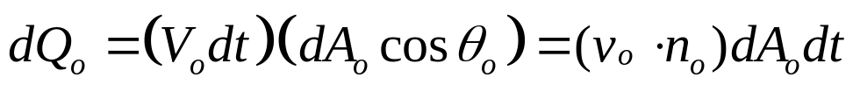
B通过控制面的净流出率：
dt时间内，通过微元面dA_{i}流入控制体的体积流量为：
dt时间内，通过微元面dA_{o}流出控制体的体积流量为：
物理量B通过控制面的净流出率Q*=流出率-流入率，即

Slide 10
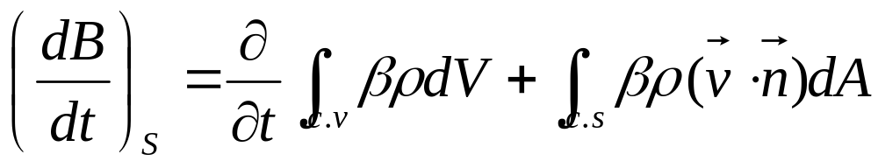
雷诺输运方程：
体积
系统内物理量B(可以是质量、能量、动量、角动量等)随时间的变化率，等于控制体内该物理量随时间的变化率加上通过控制面该物理量的净流出率。

Slide 11
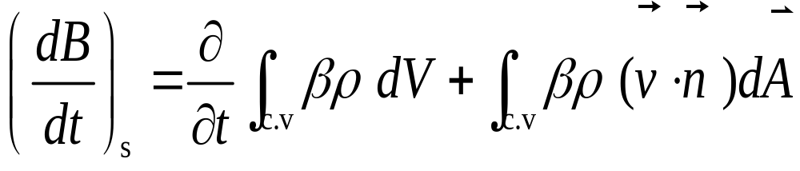
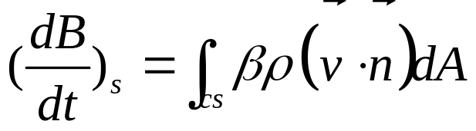
雷诺输运方程的意义:
雷诺输运方程表示系统内部物理量B的时间变化率等于控制体内B的时间变化率加上经过控制面的B的净通量。
即全导数是由两部分组成：一部分相当于当地导数，等于控制体内这种物理量的总量的时间变化率，故当地导数是相对于固定的控制体而言的；另一部分相当于迁移导数，等于通过控制面的物理量的净值，故迁移导数是相对于固定的控制面而言的。
定常条件：

Slide 12
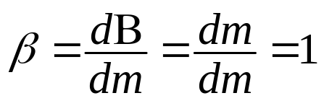

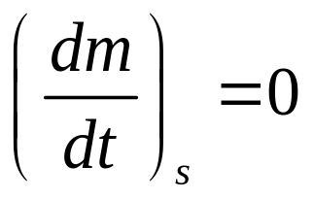
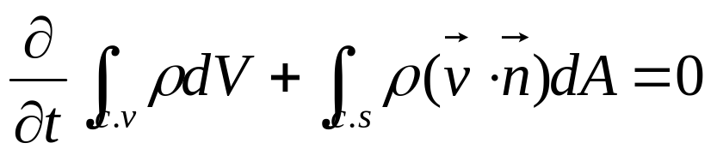
§4.3 流体流动的连续性方程
Conservation of Mass
4.3.1 连续性方程 —— 质量守恒定律
系统质量：
单位质量的质量：
系统质量m保持不变，
应用雷诺输运方程，
得到积分形式的连续性方程：
通过控制面的净质量流出率等于控制体内部质量的减少率。

Slide 13
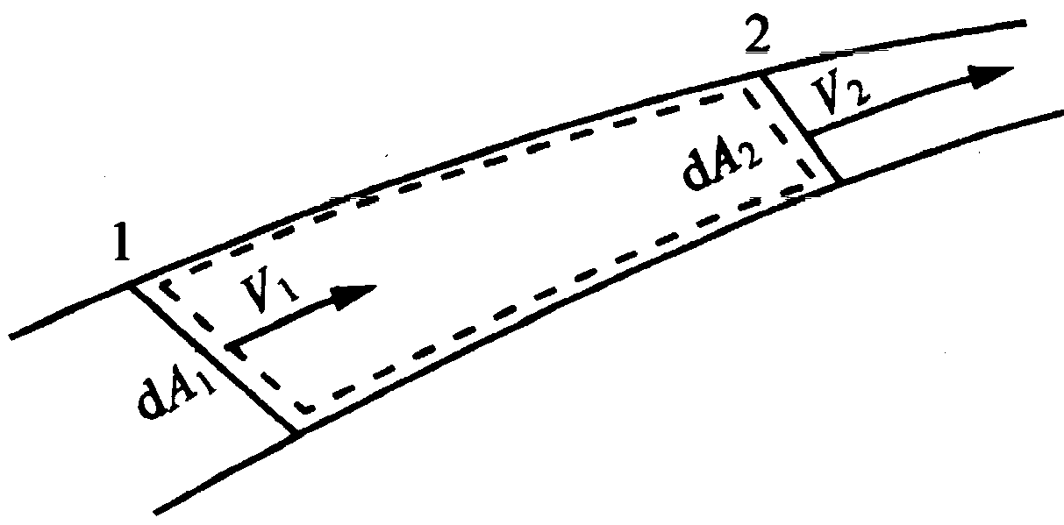
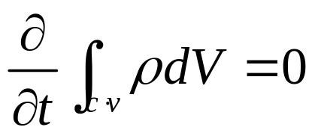
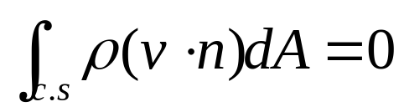
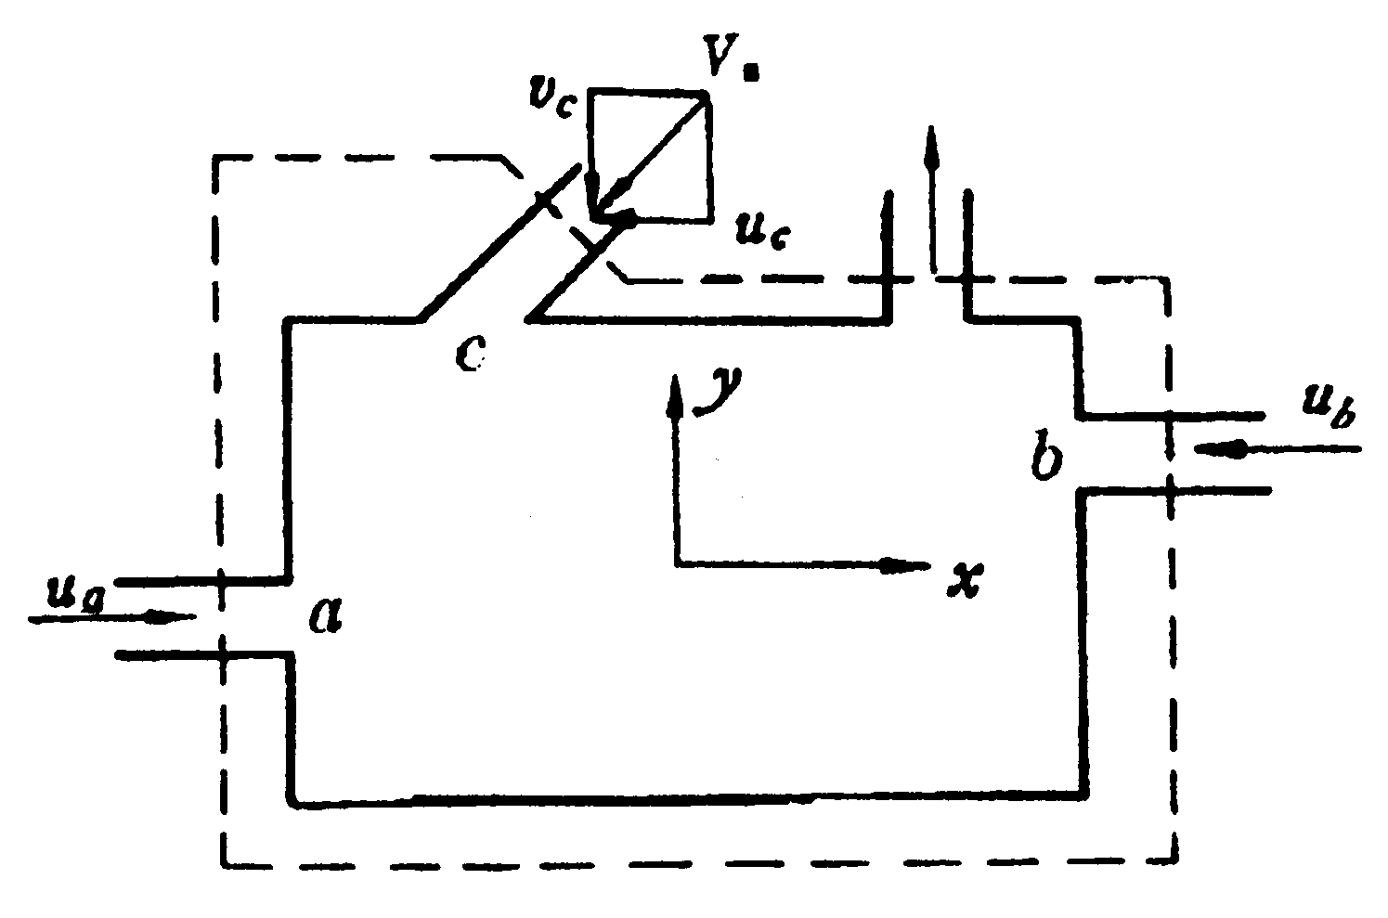
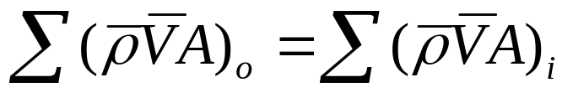
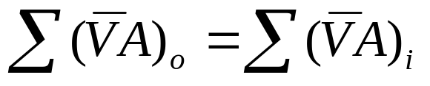
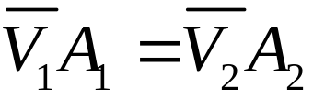
对定常流动，
流动参数在控制面上均匀分布，
对不可压缩流体，ρ = 常数
不可压缩流体一维定常流动的连续性方程，

Slide 14
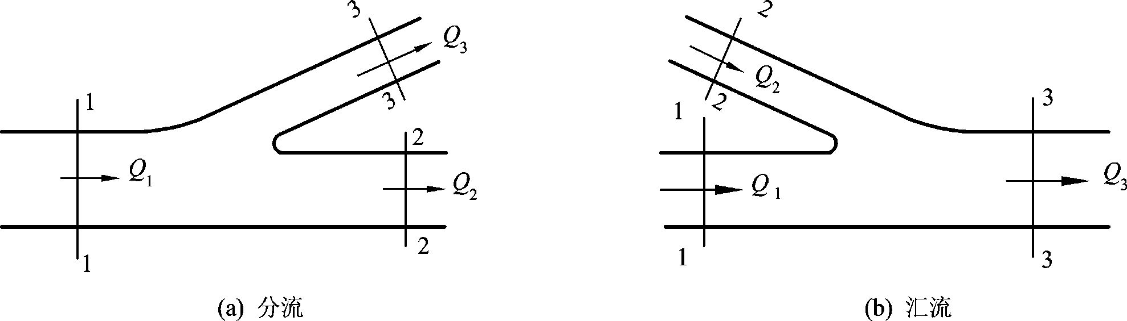
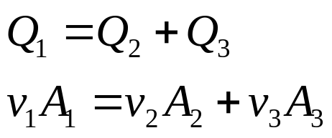
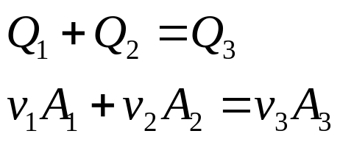
连续性方程的应用推广：
连续性方程的应用条件：
连续流体
恒定流动

Slide 15


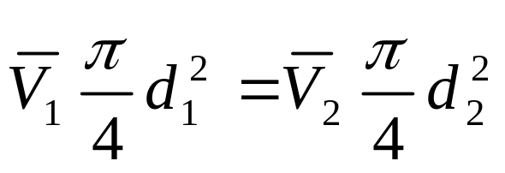
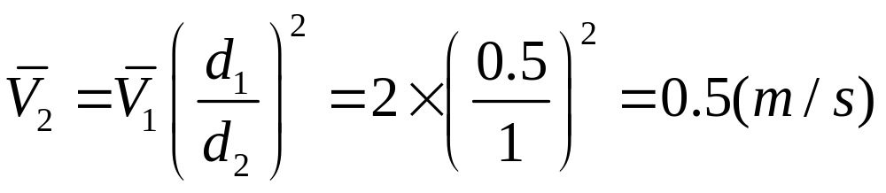
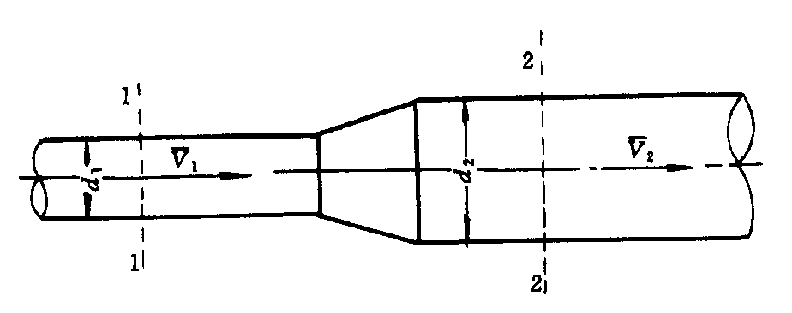
【例】 有一输水管道，如图所示。水自截面1-1流向截面2-2。测得截面1-1的水流平均流速 m/s，已知d₁=0.5m， d₂=1m，试求截面2-2处的平均流速 ?
【解】

Slide 16
知识记忆点八：
1、如何推导雷诺输运方程？
2、如何推导连续性方程？
3、雷诺输运方程的物理意义？
4、分析推导流体动力学基本方程的方法有哪几种？
5、积分形式的连续性方程如何推导？
6、不可压缩流体定常流动的连续性方程如何推导？
7、基本概念：
  （1）控制体 （2）系统
  （3）雷诺输运定理

Slide 17
习 题：
1.连续性方程的实质是在运动流体中应用( )。
A.动量定理 B.质量守恒定律
C.能量守恒定律 D.动量矩定理

Slide 18
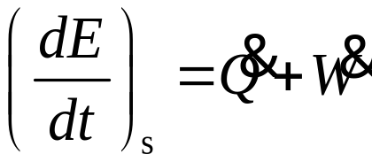
§4.4 理想流体的能量方程
对流动流体应用质量守恒定律可推导出连续性方程，应用能量守恒定律可推导出能量方程，应用动量守恒定律可推导出动量方程。
热力学第一定律：
系统能量的增量等于系统吸收的热量与环境对系统所做的功之和。
数学表达式：
注意事项：
① 热力学第一定律是能量守恒定律的一种基本表达式；
② 系统吸收热量，Q为正值，系统放出热量，Q为负值；
③ 环境对系统做功，W为正值，系统对环境做功，W为负值；
④ 能量E与状态有关，是空间和时间的函数；
⑤ 热量Q和功W只与过程有关，仅是时间的函数。

Slide 19
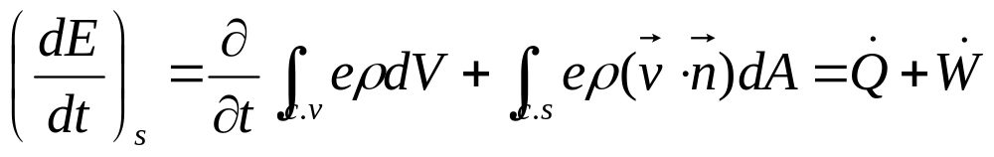
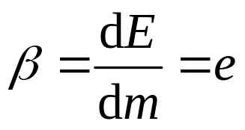
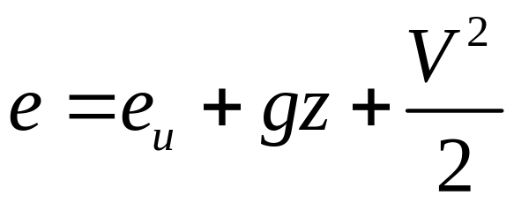
将上式能量变化项应用雷诺输运方程可得到:
单位时间内输入系统的热量与环境对系统所做功之和等于控制体内能量对时间的变化率与通过控制面的能量流率之和。
在重力场中，系统单位质量的能量
e_{u} ⎯ 单位质量的内能
gz ⎯ 单位质量的势能
V ²/2 ⎯ 单位质量的动能
z ⎯ 竖直方向流体的质心坐标

Slide 20
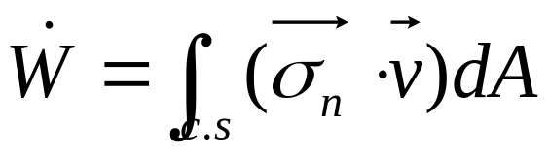
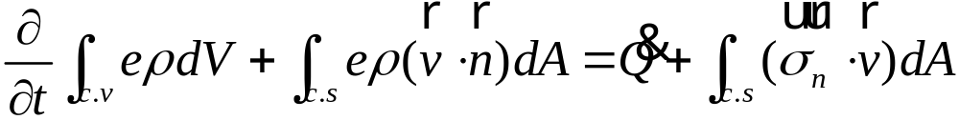
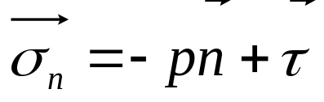
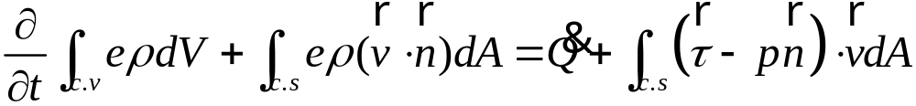
单位时间内作用在控制面上表面应力所作的功
作用在控制面上的表面应力分解为垂直于表面的法向应力和相切于表面的切向应力

Slide 21
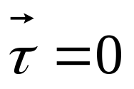
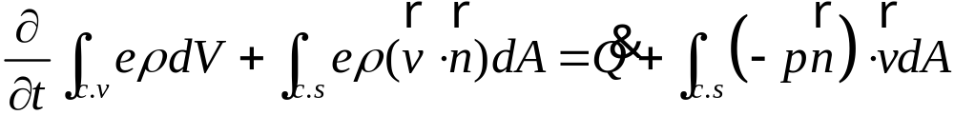
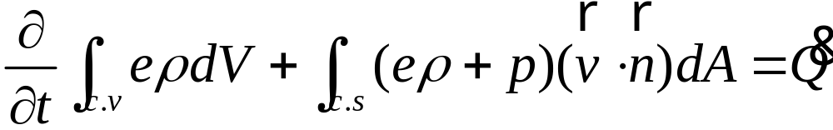
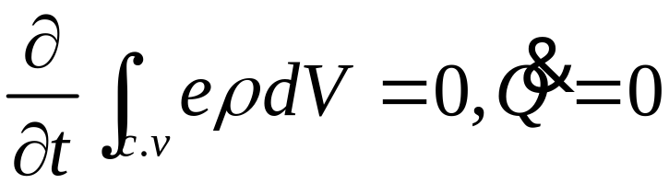
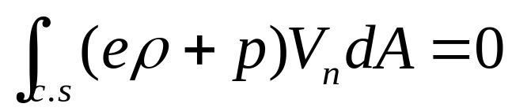
对于理想流体，切向应力
若不考虑系统与外界的传热(绝热)，并且流动为定常

Slide 22
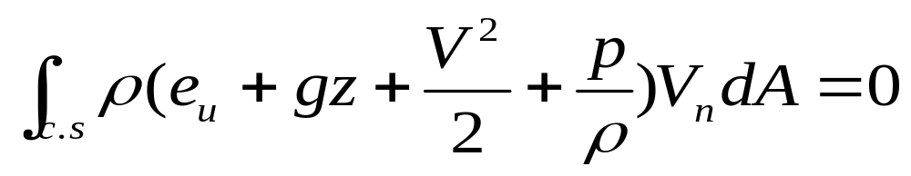
这就是重力场中理想流体做绝热定常流动的能量方程

Slide 23
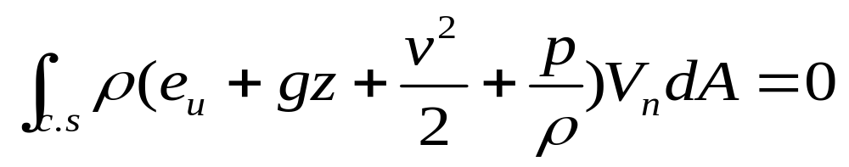

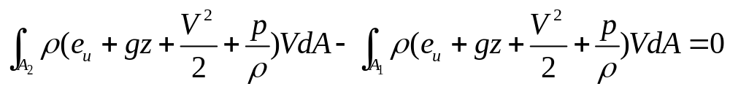
§4.5 不可压缩理想流体流动的伯努利方程
The Bernoulli Equation
4.5.1 伯努利方程
将重力场中理想流体绝热定常流动的能量方程 应用于一根微元流管(微元流管为控制体).
管壁 流入截面 流出截面

Slide 24





对于微元截面,被积函数可分别视为常数
根据连续性方程
在不可压缩理想流体与外界无热交换条件下，流体内能e_{u}、密度ρ等于常数
微元流管的极限是流线
伯努利方程：

Slide 25



伯努利方程的物理意义：不可压缩理想流体在重力场中作定常流动时，沿流线单位质量流体的动能、位势能和压强势能之和是常数。
动能＋位势能＋压强势能=常数
单位：J/kg
速度水头＋位置水头
＋压强水头＝总水头
单位：J/N 或 m

Slide 26





伯努利方程的物理意义和几何意义
能量意义
几何意义
单位重量流体相对于某基
准面所具有的位能
元流过流断面上某点相对于某
基准面的位置高度/位置水头
单位重量流体所具有的压能
压强水头
单位重量流体所具有的总势能
测压管水头
单位重量流体所具有的动能
速度水头
单位重量流体所具有的总机械能
总水头

Slide 27
伯努利方程的适用条件：
（1）理想流体；
（2）不可压缩流体；
（3）质量力为重力；
（4）绝热定常流动；
（5）沿流线的一维流动；
（6）惯性坐标系。

Slide 28




【例题一】
有一根虹吸管从有一定水位的水箱吸水往低处排出。假定不计粘性损失，试求：
.
4
h₁
1
3
∇
.
虹吸管流量；
为使流量增加是否可以无限制增大h₂?
h₁的最大值为多少?
h₂
【解】
2

Slide 29


4.5.2 伯努利方程的应用
小孔出流
1
h
2
它表示小孔出流的速度等于流体质点从高度为h无摩擦自由下落到地面所达到的速度(即自由表面流体的位势能完全转换为流体流出小孔时的动能)。

Slide 30





毕托（Pitot）管 — 用于测量流体流速
1
对0,1两点应用伯努利方程:

Slide 31

毕托（Pitot）管（续）

Slide 32



文丘里（Venturi）管 — 用于测量流体流量

Slide 33




汾丘里管测管道中的流量，它是由收缩段和扩散段所组成，两段结合处称为喉部。
设截面1和截面2上的平均流速和截面积分分别为V₁, A₁和V₂, A₂，根据伯努利方程
根据连续性方程：
于是：

Slide 34



通过汾丘里管的体积流量：
考虑到粘性引起的截面上速度分布的不均匀以及流动中的能量损失
β称为汾丘里管的流量系数，由试验测定。
若用U形差压计：p₁-p₂=h (ρ′g-ρg)
式中ρ是被测流体的密度，ρ′是U形管中液体的密度
∴

Slide 35



【例题一】
测量通风机吸入的空气体积流量Q_{v} = ?
p_{a} = 750 mmHg，t_{a} = 30 °C，D = 400 mm，U形管内液体为水，Δh = 150 mmH₂O，速度修正系数ϕ = 0.99。
【解】
1
2
D
Δh
风机

Slide 36
知识记忆点九：
1、如何推导重力场中理想流体做绝热定常流动的能量方程？
2、如何推导伯努利方程？
3、伯努利方程的物理意义？
4、伯努利方程的应用条件？
5、皮托管的工作原理？
6、文丘里管的工作原理？

Slide 37
习 题：
1.当理想不可压缩均质重力流体作定常流动时，沿流线始终保持不变的是( )。
A.动能 B.相对位能
C.压强能 D.总机械能
2.流体在等直径管内总是从高压端流向低压端。 (T or F)。

Slide 38


3、离心泵风机借集流器从大气中吸取空气。其测压装置为一从直径d＝200mm圆柱形管道上接出的、下端插入水槽中的玻璃管，如图所示。若水在玻璃管中上升高度H＝250mm，空气密度ρ＝1.29kg/m³，求风机每秒钟吸取的空气量Q。
【解】

Slide 39






§4.6 动量定律
Momentum Equation
4.6.1 定常流动的动量方程
动量定理：系统内流体动量对时间的变化率等于作用在系统上外力的矢量和。
数学表达式：
应用雷诺输运方程， 则，
定常流动时，

Slide 40


定常流动条件下, 作用于固定控制体上的合力等于流出、流入控制面的净动量流率，即
定常流动动量方程：
x, y, z三个分量方程形式：

Slide 41




1. 合力项
控制体所受到的外力的合力:
质量力：
若只有重力(单一重力场中)
表面力：
关于合力项的说明:
（1）因系统与控制体在初始时刻重合，作用于系统的力就相当于作用于控制体的力。
（2）合力项包含作用于控制体、控制面上的所有的力。

Slide 42

表面力：
①R为切割凸出于控制面的固体所产生的力；
②F_{p}为周围流体的压强力；
③ F_{p}为粘性应力所产生的力。
对于流管内的控制体，表面力：
① 控制体端面压力(p₁A₁ - p₂A₂)；
② 控制体侧面压力为0；
③ 与固体壁面的作用力，即待求的力R；
④ 边壁的摩擦力，不计损失，则为0。

Slide 43


注 意：
（1）如在全部闭合控制面上都作用一均匀压强p_{u}（如大气压强p_{a}），因控制面是闭合的，所以围绕控制面均匀压强所产生的静压强力为零，即
（2）若控制面上作用的总压强包含一均匀压强p_{u}，为简化计算，可将总压强减去均匀压强（如大气压强p_{a}）来计算压强力，其结果还是相同的。
式p_{g}为相对压强（或表压）。用此法可简化压强力的计算。

Slide 44
解题步骤
1）选择合适的控制体；
2）确定合适的坐标系；
3）将已知的力、动量向坐标轴投影；
4）假定待求力的方向与坐标方向一致。

Slide 45

【例题一】
一水平喷射的消防水龙头。已知：喷嘴进口截面直径 d₁ = 10 cm，表压 p_{g1} = 7×10⁵ Pa，出口截面直径 d₂ = 4 cm，体积流量 Q = 186 m³/h。设进、出口截面流动参数分布均匀。 试求作用于喷嘴的水平力。
R_{x}
p_{g1}A₁

Slide 46





【解】
A₁处表压为P_{g1’} A₂ 处表压为0。
求水流给喷嘴的力Rx。取坐标，设向右为正，
则喷嘴给水流的作用力为-Rx，由动量方程可得：
根据连续性方程：
根据柏努利方程

Slide 47


【例题二】
一喷嘴水平射出一束水流，冲击到竖立的平板上。由于射流速度高，重力的影响甚微，可视冲击平板的射流将平行于平板向四周均匀射出。已知：
喷嘴出口直径 d = 100 mm，
射流速度 V₀ = 20 m/s。
试求射流对平板的冲击力。
【解】
动量方程在z方向的投影：

Slide 48





【例题三】
一变径弯管，轴线位于同一水平面上，θ = 60°，d_{A} = 200 mm， d_{B} = 150 mm。Q_{v} = 0.1 m³/s时，表压力p_{A} = 18 kN/m²，忽略粘性损失，求水流对AB弯管作用力。作用于喷嘴的水平力。
A
Q_{v} = 0.1 m³/s
p_{A}
B
p_{A} = 18 kN/m²
p_{B}
θ = 60°
y
x

Slide 49

【解】
水流经弯管，动量发生变化，必然产生作用力F。而F与管壁对水的反作用力R平衡。管道水平放置在xoy面上，将R分解成R_{x}和R_{y}两个分力。
取管道进、出两个截面和管内壁为控制面，如图所示，坐标按图示方向设置。
1. 根据连续性方程可求得：

Slide 50






2. 列管道进、出口的伯努利方程
则得：

Slide 51


3.所取控制体受力分析
进、出口控制面上得总压力：
（N）
（N）
4.写出动量方程
选定坐标系后，凡是作用力（包括其分力）与坐标轴方向一致的，在方程中取正值；反之，为负值。
沿x轴方向：

Slide 52


则
（N）
沿y轴方向:
（N）
管壁对水的反作用力：
(N)
水流对弯管的作用力F与R大小相等，方向相反。

Slide 53
【例题四】
从喷射器射出一股流量Q不变的理想不可压缩流体的射流，冲击水平平板。假设在射流i-i截面和水平流出平板的1-1、2-2截面处流速v和v₁、v₂是均匀的，流动是定常的，质量力可忽略不计。求射流对平板的冲击力F和分流的流量Q₁和Q₂。
v₁, Q₁
1
x
1
y
v, Q
i
θ
i
R
2
2
v₂, Q₂

Slide 54

【解】
①选取适当的过流断面与控制体
选射流冲击平板之前的1-1断面和
冲击后转向的2-2，3-3断面，取
1，2，3及平板、大气所包围的
封闭体内的液体为控制体。
② 建立适当的坐标系如图
③分析控制体的受力情况
只有平板对射流的阻力
④分析控制体流入、流出的动量，
列动量方程
⑤ 结合使用连续性方程和柏努利方程求解

Slide 55







列1-1，2-2断面的能量方程：
可得：
同理：
求（1）射流沿平板的分流量Q₂,Q₃；
列x方向的动量方程和连续性方程：
列y方向的动量方程：
求（2）射流对平板的冲击力

Slide 56
知识记忆点十：
1、如何推导定常流动的动量方程？
2、如何应用动量方程求解流体对壁面的作用力？

Slide 57
习 题：
3.试设计一种装置确定管内流体的流速，并说明测量原理。
4.试设计一种装置确定管内流体的流量，并说明测量原理。

Slide 58



5、有一速度为15m/s，横截面积为0.0186m²的水射流到倾斜光滑平板上，如图所示，它被平板分成二股。求沿板面两侧的分流流量Q₁和Q₂，以及流体对板面的作用力。忽略流体流动损失和重力影响，射流内的压强在分流前后没有变化。？
【解】
由于z₁=z₂=z₃,p₁=p₂=p₃=p_{a}
故v₁=v₂=v₃=15m/s
在x方向上应用动量方程得：
由题意：平板沿平板法线方向（ y方向）运动，说明：

Slide 59



5、有一速度为15m/s，横截面积为0.0186m²的水射流到倾斜光滑平板上，如图所示，它被平板分成二股。求沿板面两侧的分流流量Q₁和Q₂，以及流体对板面的作用力。忽略流体流动损失和重力影响，射流内的压强在分流前后没有变化。？
【解】
根据连续性方程： 故得：
在y方向上应用动量方程得：
方向与y轴相同。

Slide 60


6、有一水平喷嘴，如图所示。D1＝200mm和D2＝100mm，喷嘴出口为大气，大气压pa＝103.4kPa，出口处水速为22m/s，试问为了固定喷嘴，法兰螺栓上所受力为多少？假定为不可压缩定常流动，忽略摩擦损失。
【解】

Slide 61


§4.7 角动量定律
Moment-of-Momentum Equation
4.7.1 定常流动的角动量(动量矩)方程
角动量定理：系统内流体对某点的动量矩对时间的导数等于作用于系统的外力对同一点的力矩的矢量和。
质点m_{p}

Slide 62




应用雷诺输运方程， 则，
定常流动时，
定常流动时，作用在控制体内部质点上的所有力的力矩矢量和，等于流入、流出控制面的净角动量流率。

Slide 63



【例】离心式泵/风机。
V — 绝对速度，相对于地球
V_{r} — 相对速度，相对于叶轮
V_{e} — 牵连速度

Slide 64

涡轮机械的基本方程式
相对于叶轮,流体作定常流动。
流体密度ρ，流量Q.
如图中虚线取控制面。
作用在控制体上的外力：
①叶片对流体的作用力
②内、外圈边界上的表面力
因此外力矩就是叶片对流道
内流体的作用力所产生的对
转轴的力矩，其总和为M_{d}，
则

Slide 65





代入动量矩方程

Slide 66



欧拉透平公式：
设叶轮的角速度为ω,则单位时间叶轮对流体作的功为：
单位时间，单位重量流体所获得的能量：
这就是涡轮机械的基本方程式。

Slide 67

【例题一】
水平放置的双臂式洒水器。

Slide 68

【例题一】
水平放置的双臂式洒水器，水自转轴处的竖管流进，经左、右臂由短喷嘴a、b流出。已知：
喷嘴出口截面积：
A_{a} = A_{b} = A = 6 cm²，
臂长：
r_{a} = 0.2m，r_{b} = 0.15m，
体积流量：
Q_{va} = Q_{vb} = Q_{v} /2= 0.01 m³/s。
若忽略粘性损失，试求洒水器的转速和喷嘴出口水流的绝对速度。

Slide 69



【解】
喷口相对悬臂的喷水速度为：
由动量矩方程知：

Slide 70




得到稳定旋转时，
即
所以

Slide 71
知识记忆点十一：
1、如何推导定常流动的角动量方程？
2、如何应用动量方程求解旋转叶轮作用给流体的功率？

Slide 72



§4.8 微分形式的守恒方程
Conservation Equations in Differential Form
4.8.1 微分形式的质量守恒方程—连续性方程
积分形式的连续性方程 ：
高斯定理：一物理量通过控制面的面积分，等于该物理量的散度在控制面所包围的控制体内的体积分，则
则积分形式的连续性方程可写成:

Slide 73


对于连续可导条件, 微分形式的连续性方程：
在笛卡尔坐标系中，

Slide 74




展开得：
或，

Slide 75







定常流动:
定常不可压缩流体流动:
则定常流动下的微分连续性方程为:
则定常不可压缩流体的连续性方程为:
在笛卡尔坐标系中，

Slide 76




【例题一】
假设有一不可压缩流体三维流动，其速度分布规律为）u=3（x+y³)，v=4y+z²，w=x+y+2z。试分析该流动是否连续。
所以
故此流动不连续。不满足连续性方程的流动是不存在的 。
【解】

Slide 77



【例题二】
有一不可压缩流体平面流动，其速度分布规律为u=x2siny，v=2xcosy，试分析该流动是否连续。
所以
故此流动是连续的。
【解】

Slide 78



4.8.2 微分形式的动量守恒方程
牛顿第二定律：
微元流体动量随时间的变化率等于作用在其上外力的矢量和。
z
dz
dy
y
dx
x

Slide 79



x方向：
质量力的x分量：
第一个下标：应力作用面的法向
第二个下标：应力的方向

Slide 80










表面力的x分量：
控制面
x方向表面力
x方向净表面力
yz
xz
xy
左面
前面
下面
右面
后面
上面
x向净表面力：

Slide 81




x向净表面力：
其中，
对黏性流体，应力由流体静压强和粘性变形引起。
（1）静压强垂直于作用面，对法向应力有贡献，对切向应力没有贡献。
（2）粘性应力对法向和切向都有贡献。
则x向净表面力可表示为，

Slide 82





x方向的运动微分方程（动量方程）：
同理，
y方向
z方向
用应力表示的粘性流体运动微分方程：
矢量形式：

Slide 83



对于理想流体，粘性应力均为零 ，则运动微分方程简化为：
理想流体的欧拉运动方程:
（Euler, 1775）

Slide 84


粘性流体的纳维尔－斯托克斯方程
牛顿内摩擦定律(一维)：
广义牛顿内摩擦定律(Stokes提出)：
切向应力(三维不可压流动): 切向应力为2倍的动力粘度与角变形速度的乘积

Slide 85

法向应力
粘性流体，产生附加的法向应力：等于动力粘度与两倍的线变形速度的乘积。因此,同一点任意三个互相垂直的法向应力不相等。

Slide 86


x方向的运动微分方程（动量方程）：
由不可压缩流体的连续性方程有，

Slide 87




纳维尔－斯托克斯(Navier-Stokes)方程，简称N-S方程
x方向的运动微分方程（不可压流体动量方程）：
同理，
y方向
z方向
矢量形式：

Slide 88
不可压缩流体基本微分方程组：
连续性方程：
动量方程：
x方向
y方向
z方向

Slide 89



不可压缩流体基本微分方程组：
连续性方程：
动量方程：
x方向
y方向
z方向

Slide 90

4.8.3 基本微分方程组的定解条件
初始条件
对非定常流动，给定变量初始时刻的空间分布，即t = t₀时，

Slide 91




边界条件：
流场或求解区域每一边界上的流场条件。
固体壁面：粘性流体与不渗透无滑移固体壁面相接触时，在贴壁处，流体速度为
进口与出口
液体－气体交界面
通过交界面的法向速度应相等，即
压强平衡条件，即液体的压强必须与大气压和表面张力相平衡。

Slide 92




§4.9 定常欧拉运动微分方程的积分求解
一、兰姆运动微分方程
对于理想流体，N-S方程可以化简为：
矢量形式：

Slide 93


用速度的当地导数和速度迁移导数表示，得：

Slide 94

讨论：
1.理想流体运动方程对可压缩流体和不可压缩流体都适用。
2. u=v=w=0理想流体运动微分方程成为流体平衡微分方程。
3．

Slide 95




同理:
∴Eular运动微分方程的另一形式为：
这是lamb运动微分方程(能直接看出流动特征)，
若方程中的ω_{x}=ω_{y}=ω_{z}=0, 运动是无旋，否则即为有旋。

Slide 96


二、欧拉运动微分方程可积的条件
1．流动是定常的
    2．作用在流体上的质量力有势

Slide 97


3. 流体的密度只与压力有关,即ρ=ρ(p),称为正压性流体。这时存在压力函数P_{F}(x, y, z, t). 定义为
它对三个坐标的偏导数为：

Slide 98


在这三个条件下，lamb运动微分方程演变成：

Slide 99





关于压强函数：
（1） ρ=常数(不可压缩流体)
（2） (等温流动)
（3） (绝热流动中)

Slide 100

三、欧拉运动微分方程的积分求解
1.无旋流动的欧拉积分 ω_{x}=ω_{y}=ω_{z}=0,
→
这就是无旋定常流动欧拉积分式。
意义: 对于可压缩或不可压缩的理想流体, 只要是正压性的, 在有势力作用下作定常无旋流动时, 在流场中任一点的单位质量流体质量力的位势能π,压力势能P_{F}和动能V²/2的总和保持一个常数,这三种机械能可以互相转换。

Slide 101


    2、定常流动的伯努利积分
    dx=udt，dy=vdt，dz=wdt
    对Lamb方程两边分别乘以流线上任一微分段ds的三个轴向分量dx，dy，dz，得：
    上面三式相加，右边为零。方程组成为：

Slide 102


    化简为:
    积分得：
    这就是定常有旋流动伯努利积分式。
    意 义：
    对于可压缩或不可压缩的理想流体，只要是正压性的，在有势质量力作用下作定常有旋流动时，沿同一条流线上各点单位质量流体质量力的位势能π，压力势能P_{F}和动能V²/2总和保持常量。三种机械能可以互相转换。

Slide 103



    3、伯努利方程
    若质量力是重力，取Z轴垂直向上，π=gz,
对不可压缩流体ρ=常数，则P_{F} =p/ρ，代入上式得：
或:
这就是伯努利方程，表示：
不可压缩理想流体在重力作用下作定常流动时，对有旋流动，沿一条流线各点单位重量（质量）流体的位势能，压力势能和动能的总和保持不变。而在无旋流动中，非但在同一流线上的各点，而且在整个流场中所有各点的总机械能保持不变。

Slide 104
知识记忆点十二：
1、如何推导微分形式的连续性方程？
2、如何推导用应力表示的粘性流体运动微分方程？
3、如何推导理想流体的欧拉运动方程？
4、如何推导纳维尔-斯托克斯方程（N-S方程）？
5、欧拉运动微分方程、静止流体平衡微分方程和纳维尔-斯托克斯方程的关系？

Slide 105

习 题：
1.若忽略质量力，试写出二维定常不可压缩粘性流体的N-S方程。
【解】

Slide 106
2.请写出不可压缩流体在水平面内作定常流动的N-S方程。
【解】

Slide 107
本章思考题
1、什么是系统和控制体？
2、雷诺输运定理的物理意义是什么？
3、伯努利方程的物理意义？
4、动量定理和角动量定理的意义？
5、微分形式的连续性方程的形式？
6、N-S方程各项的意义？
7、伯努利方程在无旋、有旋流场中使用要注意什么问题？

